Slide 1
数 字 逻 辑
Digital Logic Circuit
— Pinciples and Practices
丁 贤 庆
ahhfdxq@163.com

Slide 2


Home work（P74）
下周三收作业。
第一章习题答案已经上传到QQ群。
2.3.1 (1)
2.3.5
2.4.2
2.4.3 (1) (2) (3) (4)

Slide 3
2.2.3 用卡诺图表示逻辑函数
1、卡诺图的引出
Karnaugh Maps (卡诺图)
卡诺图：将n变量的全部最小项都用小方块表示，并使具有逻辑相邻的最小项在几何位置上也相邻地排列起来，这样,所得到的图形叫n变量的卡诺图。
逻辑相邻的最小项：如果两个最小项只有一个变量互为反变量，那么，就称这两个最小项在逻辑上相邻。
如最小项
m₆=ABC、与
m₇ =ABC 在逻辑上相邻
m₆
m₇

Slide 4
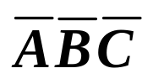
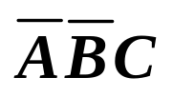
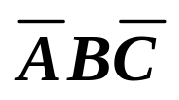
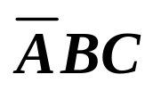
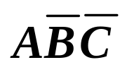



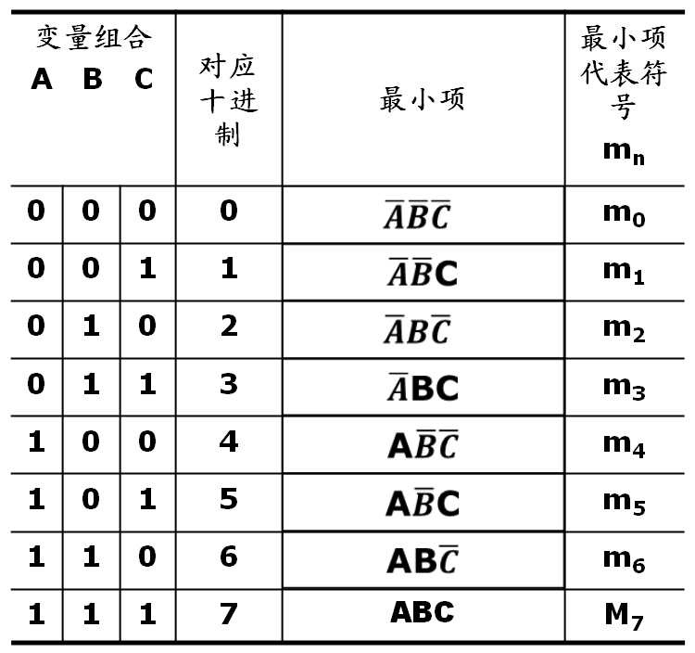


















Karnaugh Maps (卡诺图)
三变量卡图
例如，A、B、C三个逻辑变量的最小项有（2³＝）8个，即
、
、
、
、
、
、
、
三变量
每格标最小项编号
BC
每格对应一个最小项
 | 00 | 01 | 11 | 10
0 | m₀ | m₁ | m₃ | m₂
1 | m₄ | m₅ | m₇ | m₆
A
BC
A
B
BC
 | 00 | 01 | 11 | 10
0 | 0 | 1 | 3 | 2
1 | 4 | 5 | 7 | 6
A
每格标变量取值
BC
 | 00 | 01 | 11 | 10
0 | 000 | 001 | 011 | 010
1 | 100 | 101 | 111 | 110
A
A
C

Slide 5
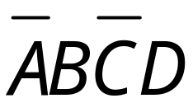
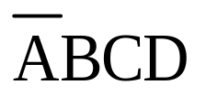




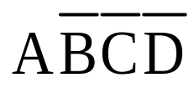

Karnaugh Maps (卡诺图)
四变量卡诺图
C
C
CD
CD
 | 00 | 01 | 11 | 10
00
01
11
10
 | 00 | 01 | 11 | 10
00 | 0 | 1 | 3 | 2
01 | 4 | 5 | 7 | 6
11 | 12 | 13 | 15 | 14
10 | 8 | 9 | 11 | 10
AB
AB
B
B
A
A
D
D
相邻两方格只有一个变量发生改变，符合格雷码规则。
相邻的小方格具有逻辑相邻性
(对应的最小项只有1位不同)

Slide 6




Karnaugh Maps (卡诺图)
五变量卡诺图
将最小项以二维表格形式排列
C
E
E
CDE
 | 000 | 001 | 011 | 010 | 110 | 111 | 101 | 100
00 | 0 | 1 | 3 | 2 | 6 | 7 | 5 | 4
01 | 8 | 9 | 11 | 10 | 14 | 15 | 13 | 12
11 | 24 | 25 | 27 | 26 | 30 | 31 | 29 | 28
10 | 16 | 17 | 19 | 18 | 22 | 23 | 21 | 20
AB
B
A
D
相邻两方格只有一个变量发生改变，符合格雷码规则。
任意几何相邻的小方格所代表的最小项具有逻辑相邻性

Slide 7

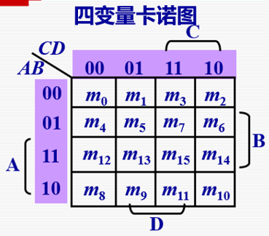
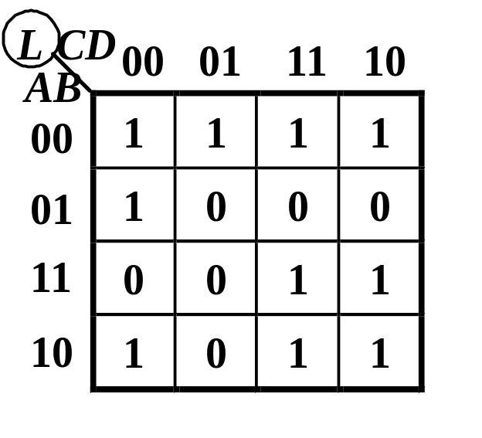
3. 已知逻辑函数画卡诺图
当逻辑函数为最小项表达式时，在卡诺图中找出和表达式中
最小项对应的小方格填上1，其余的小方格填上0（有时也可
用空格表示），就可以得到相应的卡诺图。任何逻辑函数都
等于其卡诺图中为1的方格所对应的最小项之和。
例1：画出逻辑函数
L(A, B, C, D)=
(0, 1, 2, 3, 4, 8, 10, 11, 14, 15)的卡诺图
Notes:
等效电路由三个基本元件构成

Slide 8

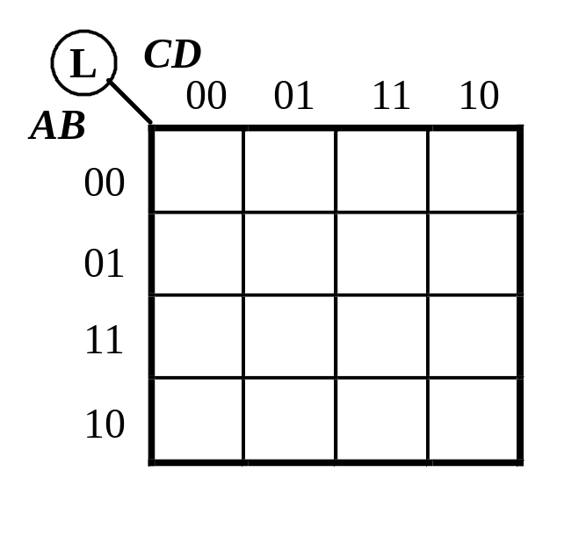
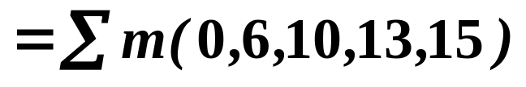
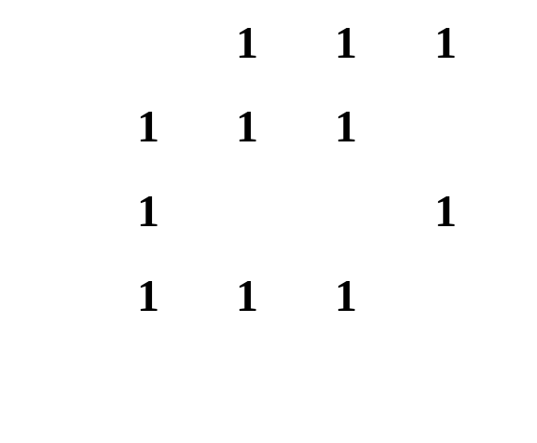
Example
例2 画出下式的卡诺图
解
1. 将逻辑函数化为最小项表达式
0
2. 填写卡诺图
0
0
0
0

Slide 9



●卡诺图化简
实质
合并最小项以消去相应的变量。
合并规则
* 两个相邻小方格合并
仅有一个变量取值不同的两个最小项，合并成一项就可消去一个变量。
B
BC
 | 00 | 01 | 11 | 10
0 | 0 | 1 | 3 | 2
1 | 4 | 6 | 7 | 5
m₆+m₇=AB
A
1
A
1
1
1
C
m₁+m₆=

Slide 10
卡诺图中小方块的相邻
相邻 – 有共同的边界
小方块的相邻
(可以是大块相邻)
相对 – 同行(或列)两端
相重 – 两个相邻图中位置相
同的小方块（5变量才有）
以上3种相邻的小方块只有一个变量不同的最小项，称为逻辑相邻。对于n个变量函数，每个小方块有n个相邻的小方块。

Slide 11

Karnaugh Maps (卡诺图)
两个相邻项，可消去一个变量
四个相邻项，可消去两个变量
八个相邻项，可消去三个变量
CD
AB
00 01 11 10
2^{n}个相邻项，可消去n个变量
00
01
11
10
1
0
0
1
B·C·D
只能是2^{n}个相邻项可以合并。
不能3个，5个，6个，7个
相邻项合并。
0
0
1
0
1
1
1
1
A
1
1
1
1

Slide 12
卡诺图化简4
最小项为1的四个小方格合并成一项，就可消去两个变量。
* 四个相邻小方格合并
CD
CD
 | 00 | 01 | 11 | 10
00 | 0 | 4 | 12 | 8
01 | 1 | 5 | 13 | 9
11 | 3 | 7 | 15 | 11
10 | 2 | 6 | 14 | 10
CD
AB
 | 00 | 01 | 11 | 10
00 | 0 | 4 | 12 | 8
01 | 1 | 5 | 13 | 9
11 | 3 | 7 | 15 | 11
10 | 2 | 6 | 14 | 10
AB
AC
1
1
1
用代数式验证
1
1
1
1
1
CD
CD
 | 00 | 01 | 11 | 10
00 | 0 | 4 | 12 | 8
01 | 1 | 5 | 13 | 9
11 | 3 | 7 | 15 | 11
10 | 2 | 6 | 14 | 10
 | 00 | 01 | 11 | 10
00 | 0 | 4 | 12 | 8
01 | 1 | 5 | 13 | 9
11 | 3 | 7 | 15 | 11
10 | 2 | 6 | 14 | 10
AB
AB
1
1
1
1
B C
BD
1
1
1
1

Slide 13
卡诺图化简8
* 八个相邻小方格合并
最小项为1的八个小方格合并成一项，就可消去三个变量。
D
AB
AB
CD
 | 00 | 01 | 11 | 10
00 | 0 | 4 | 12 | 8
01 | 1 | 5 | 13 | 9
11 | 3 | 7 | 15 | 11
10 | 2 | 6 | 14 | 10
CD
 | 00 | 01 | 11 | 10
00 | 0 | 4 | 12 | 8
01 | 1 | 5 | 13 | 9
11 | 3 | 7 | 15 | 11
10 | 2 | 6 | 14 | 10
1
1
1
1
1
1
1
1
1
1
B
1
1
1
1
1
1

Slide 14

● 4、卡诺图化简步骤
Example
例
试用卡诺图化简法求逻辑表达式
的最简与或表达式。
C
1: minterm
CD
0: maxterm
AB
 | 00 | 01 | 11 | 10
00 | 0 | 1 | 3 | 2
01 | 4 | 5 | 7 | 6
11 | 12 | 13 | 15 | 14
10 | 8 | 9 | 11 | 10
1
0
1
1
ABD
1
0
0
0
0
B
1
1
0
A
B D
1
0
1
1
D
CD

Slide 15
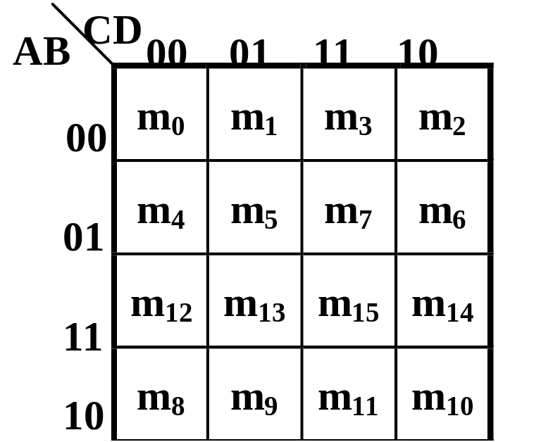





2.4.2 用卡诺图化简逻辑函数
1、化简的依据

Slide 16
2、化简的步骤
用卡诺图化简逻辑函数的步骤如下：
(1) 将逻辑函数写成最小项表达式
(2) 按最小项表达式填卡诺图，凡式中包含了的最小项，
其对应方格填1，其余方格填0。
(3) 合并最小项，即将相邻的1方格圈成一组(包围圈)，每一组含2^{n}个方格，对应每个包围圈写成一个新的乘积项。本书中包围圈用虚线框表示。
(4) 将所有包围圈对应的乘积项相加。

Slide 17
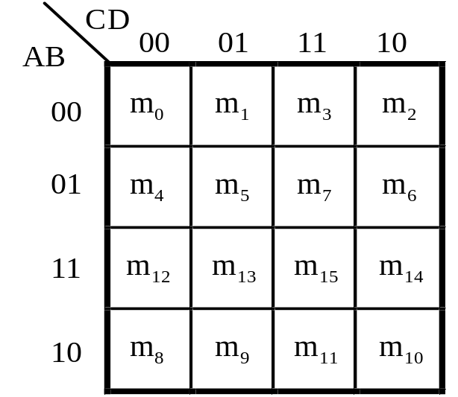
画包围圈时应遵循的原则：
    （1）包围圈内的方格数一定是2^{n}个，且包围圈必须呈矩形。
（2）循环相邻特性包括上下底相邻，左右边相邻和四角相邻。
（3）同一方格可以被不同的包围圈重复包围多次，但新增的包围圈中一定要有原有包围圈未曾包围的方格。
（4） 一个包围圈的方格数要尽可能多,包围圈的数目要可能少。

Slide 18
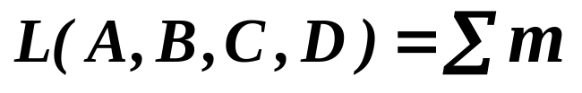

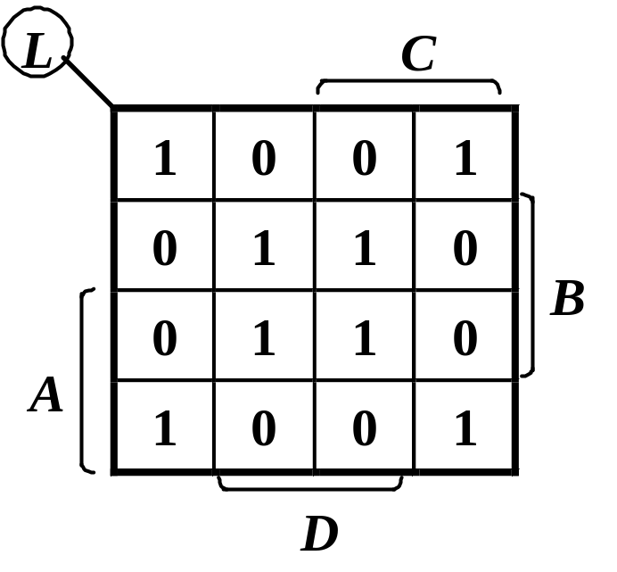
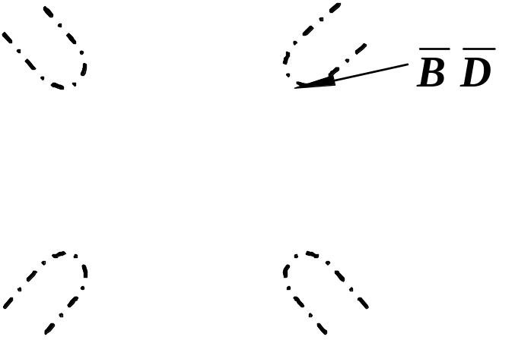
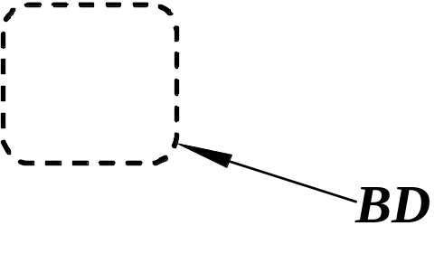
例 :用卡诺图法化简下列逻辑函数
Example
(0，2，5，7，8，10，13，15)
解：(1) 由L 画出卡诺图
（2）画包围圈合并最小项，得最简与-或表达式

Slide 19
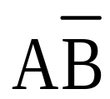

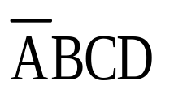
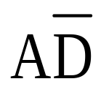

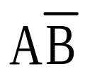
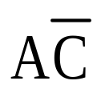
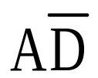
Example
例
试用卡诺图化简法, 求逻辑表达式
的最简与或表达式。
C
解：
CD
AB
 | 00 | 01 | 11 | 10
00
01
11
10
是 A 区域与 区域的公共部分。
1
B
1
1
1
是A 区域与 区域的公共部分。
A
1
1
1
1
D
化简的原则：用尽可能少的极大圈将所有的“1”圈掉
1、先用极大圈覆盖尽可能多的 “1”
（即先合并大的圈）
2、圈的个数尽可能少。

Slide 20
Karnaugh Maps (卡诺图)
Example 1
化简结果不一定唯一，但代价相同
C
CD
CD
00 01 11 10
00 01 11 10
AB
AB
00
01
11
10
1
1
1
00
01
11
10
1
1
1
1
1
1
1
1
1
B
1
1
1
1
A
1
1
1
1
1
1
化简结果不一定唯一，但代价相同
D

Slide 21
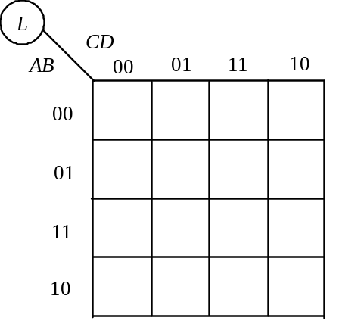

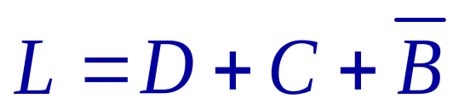


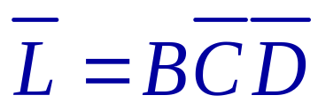
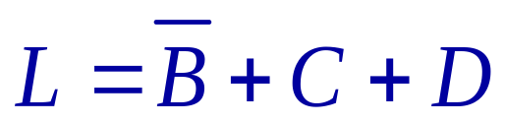
例: 用卡诺图化简
Example
C
圈1
1
1
1
1
0
1
1
1
B
0
1
1
1
A
1
1
1
1
D
C
圈0
1
1
1
1
0
1
1
1
B
A
0
1
1
1
1
1
1
1
D
Notes:
放大电路存在电抗元件，如电容、电感。因此输入信号的频率不同，电路的输出响应也不同。

Slide 22
Karnaugh Maps (卡诺图)
Example
找出所有的可合并项
C
CD
00 01 11 10
AB
消掉冗余的合并项。
00
01
11
10
1
1
1
B
1
1
1
A
D

Slide 23
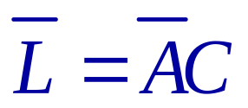
Combinational-Circuit Analysis
组合电路分析
Karnaugh Maps (卡诺图)
Example
C
CD
A+C
00 01 11 10
AB
00
01
11
10
0
0
0
1
0
0
B
0
A
0
0
C+D
0 → 原变量
1 → 反变量
D
A+B+C+D

Slide 24
3、具有无关项的化简
“Don’t-Care” Input Combinations
(“无关”输入组合)
（1）什么叫无关项：
在真值表内对应于变量的某些取值下，函数的值可以是任意的，或者这些变量的取值根本不会出现，这些变量取值所对应的最小项称为无关项或任意项。
在含有无关项逻辑函数的卡诺图化简中，它的值可以取0或取1，具体取什么值，可以根据使函数尽量得到简化而定。

Slide 25
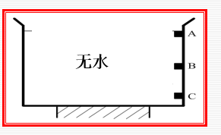
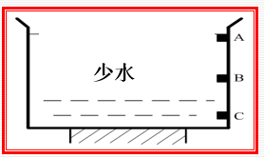
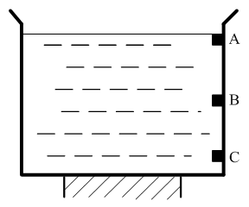
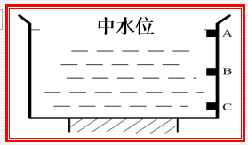
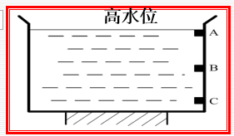
例：下图所示的水箱中设置了3个水位检测元件A、B、C，当水位高于检测元件时，检测元件输出为0，当水位低于检测元件时，检测元件输出为1。根据常识可知，检测元件A、B、C共有000、100、110和111四种取值组合，其余4种取值001、010、
011、101没有实际意义，因此不能取。在这种情况下，称变量A、B、C为一组具有约束的变量，不能取的这4种取值组合所对应的最小项称为该逻辑问题的约束项。

Slide 26
A
Y
B
要设计的电路
C
对于要设计的电路，约束项的输入值并不会出现，所以将约束项写入函数表达式或者不写入，对逻辑函数并没有影响。也就是说，在卡诺图中约束项对应的格子中填入1或者0都可以，一般填入“×” 。表示既可以取1也可以取0。
例如：设计此电路时假设水位介于A和C之间是安全的，红灯不亮。水位介于A上或者C下都是危险的，红灯亮。
红灯用Y表示，对应的真值表如图所示。
A | B | C | Y
0 | 0 | 0 | 1
0 | 0 | 1 | x
0 | 1 | 0 | x
0 | 1 | 1 | x
1 | 0 | 0 | 0
1 | 0 | 1 | x
1 | 1 | 0 | 0
1 | 1 | 1 | 1

Slide 27
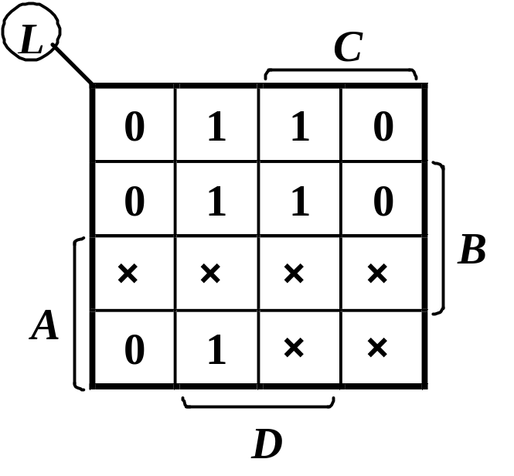

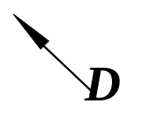

ABCD
L
0000
0
0001
1
例: 要求设计一个逻辑电路，能够判断一位十进制数是奇数还是偶数，当十进制数为奇数时，电路输出为1，当十进制数为偶数时，电路输出为0。
0010
0
0011
1
0100
0
0101
1
0110
0
0111
1
解:
(1)列出真值表
1000
0
1001
1
0
1
1
0
1010
×
(2)画出卡诺图
1011
×
1
0
1100
×
(3) 卡诺图化简
1101
×
1110
×
1111
×

Slide 28
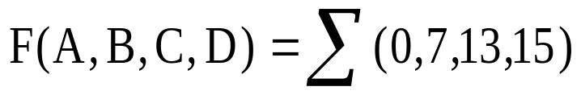
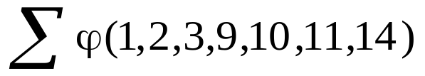
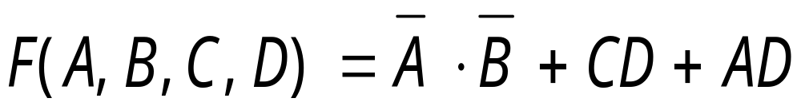
例
化简函数
，且无关项为
解：
CD
AB
 | 00 | 01 | 11 | 10
00
01
11
10
1
×
×
×
1
1
1
1
1
1
×
0
×
1
×
1
×
0

Slide 29
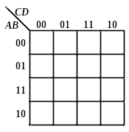


【例】用卡诺图化简具有约束项的逻辑函数
Y(A, B, C, D)=∑m(2,4,6,7,12,15)+∑d(0,1,3,8,9,11)
解：画出Y的卡诺图如下图所示。
按右图的化简法可得其最简与或式为
×
×
×
1
1
1
1
或
1
1
×
×
×

Slide 30
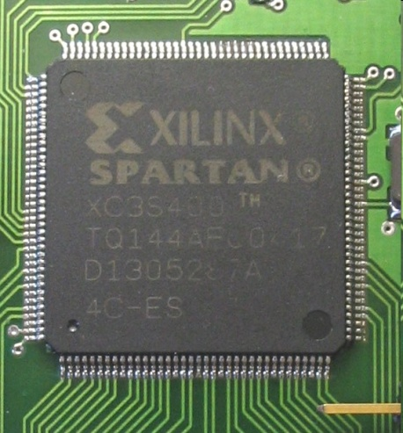
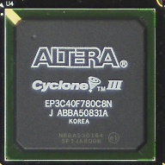
一. FPGA介绍
FPGA (Field Programmable Gate Array)即现场可编程门阵列，它是在PAL、GAL、EPLD等可编程器件的基础上进一步发展的产物。它是作为专用集成电路(ASIC)领域中的一种 半定制电路而出现的，既解决了定制电路的不足，又克服了原有可编程器件门电路数有限的缺点。FPGA的使用非常灵活，同一片FPGA通过不同的编程数据可 以产生不同的电路功能。FPGA在通信、数据处理、网络、仪器、工业控制、军事和航空航天等众多领域得到了广泛应用。随着功耗和成本的进一步降低，FPGA还将进入更多的应用 领域。目前市场上最大的两个FPGA厂商分别为 Xilinx 和 Altera 。

Slide 31
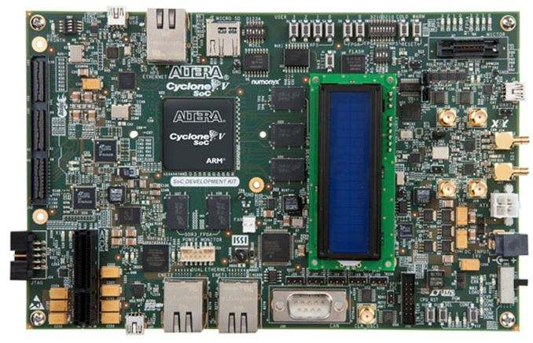
ALTERA FPGA开发板
(QUARTUS开发环境)

Slide 32
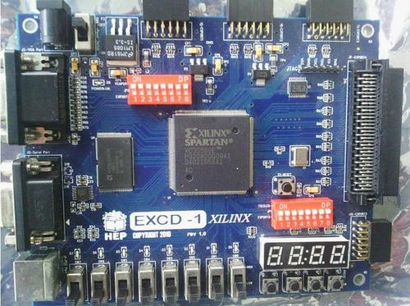
XILINX FPGA开发板
(ISE 或者 VIVADO 开发环境)

Slide 33
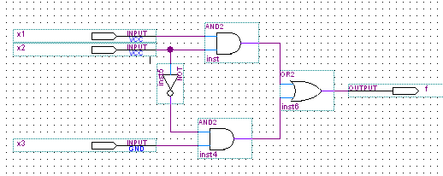
原理图输入
●1、原理图输入
可编程逻辑设计
元件库
CAD工具提供一系列表示不同输入端数的各种类型门的图形符号。
x1
x2
f
x3
直接从元件库中调用器件进行设计。

Slide 34
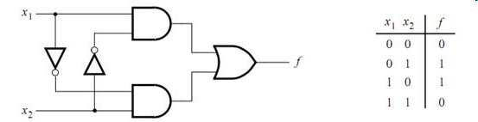
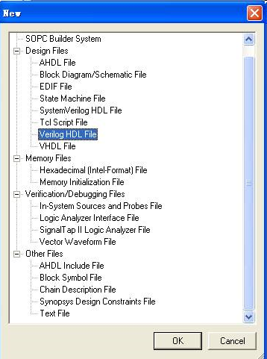
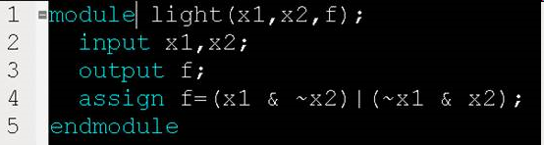
2、用Verilog代码设计(与原理图类似)
实现一个2路输入控制灯开关的电路，如下图，x1，x2为2个开关，f为电路输出。
使用Quartus II的编程环境，在它的的文本编辑器输入设计。
点击菜单栏File > New出现下图，选择Verilog HDL File，ok确认。然后在编辑器里编辑代码如下。最后后点击菜单栏File > Save as, 保存文件名为light.v

Slide 35
  两种常用的硬件描述语言VHDL和Verilog HDL
  VHDL （了解）
  VHDL主要用于描述数字系统的结构、行为、功能和接口。
  Verilog HDL(主要介绍)
  Verilog HDL是在C语言的基础上发展而来的硬件描述语言，具有简洁、高效、易用的特点。

Slide 36
二. Verilog HDL介绍
1、什么是Verilog HDL
Verilog HDL是一种用于数字逻辑电路设计的硬件描述语言（Hradware Description Language )，可以用来进行数字电路的仿真验证、时序分析、逻辑综合。
  用Verilog HDL描述的电路设计就是该电路的Verilog HDL模型。
  Verilog HDL 既是一种行为描述语言也是一种结构描述语言。
既可以用电路的功能描述，也可以用元器件及其之间的连接来建立Verilog HDL模型。
Notes:
参见《数字系统设计与Verilog HDL 》P146
Verilog HDL模型可以是实际电路的不同级别的抽象。

Slide 37
2、Verilog HDL的发展历史
1983年，由GDA（GateWay Design Automation）公司的Phil Moorby首创；
1989年，Cadence公司收购了GDA公司；
1990年， Cadence公司公开发表Verilog HDL；
1995年，IEEE制定并公开发表Verilog HDL1364-1995标准；
1999年，模拟和数字电路都适用的Verilog标准公开发表

Slide 38
2.5 硬件描述语言Verilog HDL基础
2.5.1 Verilog语言的基本语法规则
2.5.2 变量的数据类型
2.5.3 运算符及其优先级
2.5.4 Verilog内部的基本门级元件
2.5.5 Verilog程序的基本结构
2.5.6 逻辑功能的仿真与测试

Slide 39
2.5 硬件描述语言Verilog HDL基础
硬件描述语言HDL(Hardware Description Languag )
类似于高级程序设计语言.它是一种以文本形式来描述数字系统硬件的结构和行为的语言,用它可以表示逻辑电路图、逻辑表达式，复杂数字逻辑系统完成的逻辑功能。HDL是高层次自动化设计的起点和基础.

Slide 40
计算机对HDL的处理:
逻辑仿真 是指用计算机仿真软件对数字逻辑电路的结构和行为进行预测.仿真器对HDL描述进行解释，以文本形式或时序波形图形式给出电路的输出。在仿真期间如发现设计中存在错误，就再要对HDL描述进行及时的修改。
逻辑综合 是指从HDL描述的数字逻辑电路模型中导出电路基本元件列表以及元件之间的连接关系（常称为门级网表）的过程。类似对高级程序语言设计进行编译产生目标代码的过程.产生门级元件及其连接关系的数据库，根据这个数据库可以制作出集成电路或印刷电路板PCB。

Slide 41
2.5.1 Verilog语言的基本语法规则
为对数字电路进行描述（常称为建模），Verilog语言规定
了一套完整的语法结构。
1．间隔符: Verilog 的间隔符主要起分隔文本的作用，可以使文本错落有致，便于阅读与修改。
间隔符包括空格符（\b）、TAB 键（\t）、换行符（\n）及换页符。
2．注释符:注释只是为了改善程序的可读性,在编译时不起作用。
多行注释符(用于写多行注释): /* --- */；
单行注释符 :以//开始到行尾结束为注释文字。
Notes:
图中看出，谐波次数越高，幅值分量越小，对原波形的贡献越小，所以在一定条件下可忽略高次谐波。

Slide 42
3．标识符和关键词
标识符:给对象（如模块名、电路的输入与输出端口、变量等）取名所用的字符串。以英文字母或下划线开始
如，clk、counter8、_net、bus_A 。
关键词:是Verilog语言本身规定的特殊字符串，用来定义语言的结构。例如，module、endmodule、input、output、wire、reg、and等都是关键词。关键词都是小写，关键词不能作为标识符使用 。
4．逻辑值集合
为了表示数字逻辑电路的逻辑状态，Verilog语言规定了
4种基本的逻辑值。
0 | 逻辑0、逻辑假
1 | 逻辑1、逻辑真
x或X | 不确定的值（未知状态）
z或Z | 高阻态

Slide 43
5．常量及其表示
十进制数的形式的表示方法:表示有符号常量
例如：30、－2
整数型
带基数的形式的表示方法: 表示常量
格式为：<＋/－><位宽>’<基数符号><数值>
常量
例如：3’b101、5’o37、8’he3，8’b1001_0011
十进制记数法 如： 0.1、2.0、5.67
实数型常量
科学记数法 如: 23_5.1e2、5E－4
23510.0、 0.0005
Verilog允许用参数定义语句定义一个标识符来代表一个常量，称为符号常量。定义的格式为：
parameter 参数名1＝常量表达式1，参数名2＝常量表达式2，……；如 parameter BIT=1, BYTE=8, PI=3.14;
6．字符串:字符串是双撇号内的字符序列

